Slide 1

KDO JE NAJBOLJŠI
Med algoritmi / podatkovnimi strukturami

Slide 2
Učinkovitost
Za dani problem imamo več algoritmov – kateri je "najboljši"?
Koliko časa dani algoritem zahteva?
Koliko prostora (pomnilnika) dani algoritem zahteva?
  Zanima nas dodaten prostor (poleg tistega, ki ga potrebujemo za podatke in rezultat)
    Slednje tako ali tako potrebujejo vsi algoritmi
  Čeprav pogosto zanemarjeno, pa je količina dodatnega pomnilnika pogosto zelo pomembna
    Največ računalnikov ima zelo omejen prostor (računalniki v hišnih napravah, avtomobilih, strojih ...)
V splošnem je tako časovna kot prostorska zahtevnost odvisna od podatkov za dani algoritem (tipično od "velikosti" vhodnih podatkov).

Slide 3
Časovna zahtevnost
Kaj sploh je to?
Funkcija
  Kaj je funkcija?
T(n)
  Število karakterističnih operacij v odvisnosti od velikosti problema
Kaj je karakteristična operacija?
Kaj je velikost problema?

Slide 4
Analiza algoritma
Proces določanja, kako “sredstva” rastejo, ko raste velikost problema

Slide 5
Prostorska in časovna zahtevnost
količina sredstev, ki jih potrebujemo za rešitev problema
  Časovna: Število karakterističnih operacij
  Prostorska: Število dodatnih spremenljivk (če smo natančnejši – število zlogov pomnilnika)
odvisnost od obsežnosti (velikosti) problema
kaj meriti
pogosto le ocenimo zahtevnost
Stopnja rasti (rate of growth)

Slide 6
Stopnja rasti
Kupujemo obleko
  In kravato
  Stroški
Zanima nas rast
  Kaj se zgodi, če velikost reševanega problema povečujemo
  Zanemarimo “nepomembne” dele
    n⁴ + 2n² - 50n + 100
    n⁴
T1(n) = 5n² – 2n + 20
T2(n) = n²/100 + 5n + 20
T3(n) = 1000000 n² - 5000n + 1
Za "dovolj velike" n se T1, T2, T3 obnašajo podobno
  enako rastejo
  kot n²
red velikosti
  O notacija
  O(n²)

Slide 7
O-notacija
Algoritem zahtevnosti O(log n) je boljši kot algoritem zahtevnosti O(n²), ker je log n za vse vrednosti n od nekje naprej (od dovolj velikega n) zagotovo manj kot n².
O(log n) pomeni počasnejšo rast kot O(n²).
Kompleksnost O(X) pomeni “reda X”,
t.j., rast sorazmerno z X.
X označuje red rasti, kjer zanemarimo počasneje rastoče člene in konstantne faktorje.

Slide 8
O-notatacija
Nekaj značilnih časovnih zahtevnosti:
O(1) konstantna ČZ
O(log n) logaritmična ČZ
O(n) linearna ČZ
O(n log n) log linearna ČZ
O(n²) kvadratična ČZ
O(n³) kubična ČZ
O(2^{n}) eksponentna ČZ

Slide 9
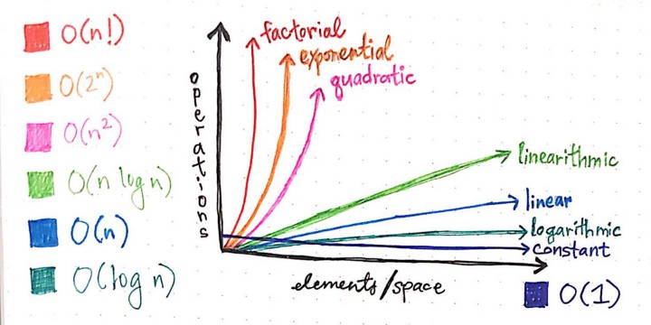

Slide 10
Zakaj je ČZ pomembna

Slide 11
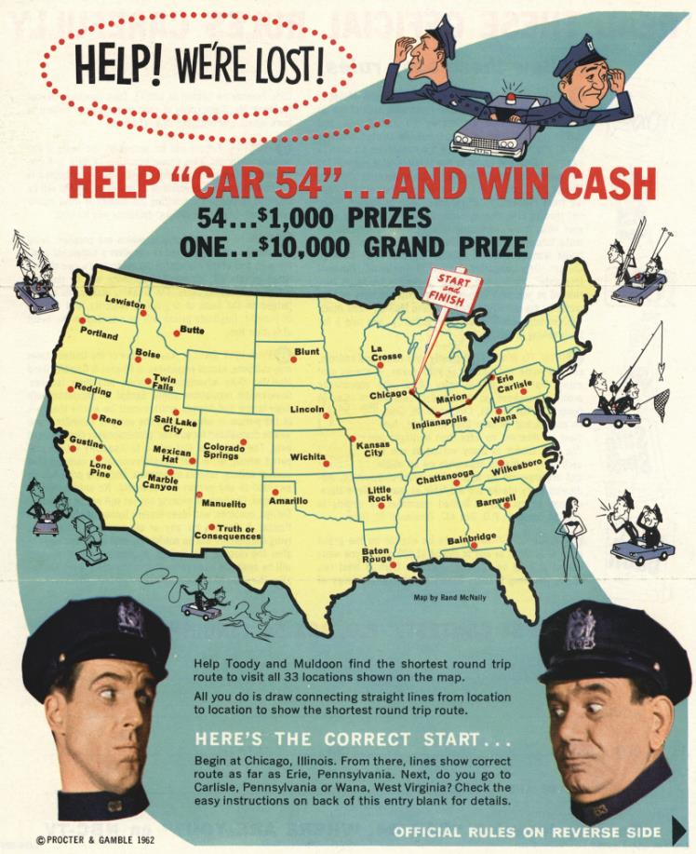
1962
Procter & Gamble
33 mest, najkrajša pot, 10000$
(spodobna hiša)
Vse možnosti …
Peš pregledati vse možnosti verjetno
ne bo šlo
Kaj pa z računalnikom?
Recimo, da imamo le 4 mesta
Tudi s 5, 6 ne bo problem …
Plakat: slika last Procter & Gamble

Slide 12
Ocenimo čas
Pregled vseh možnosti
  (n-1)! možnih rešitev - cikličnih permutacij
  čas 1: milijon pregledov/sek
N | (N-1)! | Čas 1
10 | 362880 | 0,36 sek
13 | 479001600 | 8 min
15
18
30

Slide 13
Ocenimo čas
Pregled vseh možnosti
  (n-1)! možnih rešitev - cikličnih permutacij
  čas 1: milijon pregledov/sek
N | (N-1)! | Čas 1
10 | 362880 | 0,36 sek
13 | 479001600 | 8 min
15 | 87178291200 | 24.2 ur
18
30

Slide 14
Ocenimo čas
Pregled vseh možnosti
  (n-1)! možnih rešitev - cikličnih permutacij
  čas 1: milijon pregledov/sek
N | (N-1)! | Čas 1
10 | 362880 | 0,36 sek
13 | 479001600 | 8 min
15 | 87178291200 | 24.2 ur
18 | 355687428096000 | 11.3 let
30

Slide 15
Ocenimo čas
Pregled vseh možnosti
  (n-1)! možnih rešitev - cikličnih permutacij
  čas 1: milijon pregledov/sek
N | (N-1)! | Čas 1
10 | 362880 | 0,36 sek
13 | 479001600 | 8 min
15 | 87178291200 | 24.2 ur
18 | 355687428096000 | 11.3 let
30 | 8841761993739701954543616000000 | 2.8 10¹⁷ let

Slide 16
In naš problem
Možnosti:
32! / 2 = 131,565,418,466,846,765,083,609,006,080,000,000
Z računalnikom
  RoadRunner, ameriško ministrstvo za energijo
    1,457 bilijonov (10¹²) aritm. operacij na sekundo
  Če bi vsako pot pregledali v eni aritm. operaciji
    28 bilijonov let!
    Ocena starosti vesolja
      14 milijard (10⁹)let

Slide 17
Hitrost računalnika

Slide 18
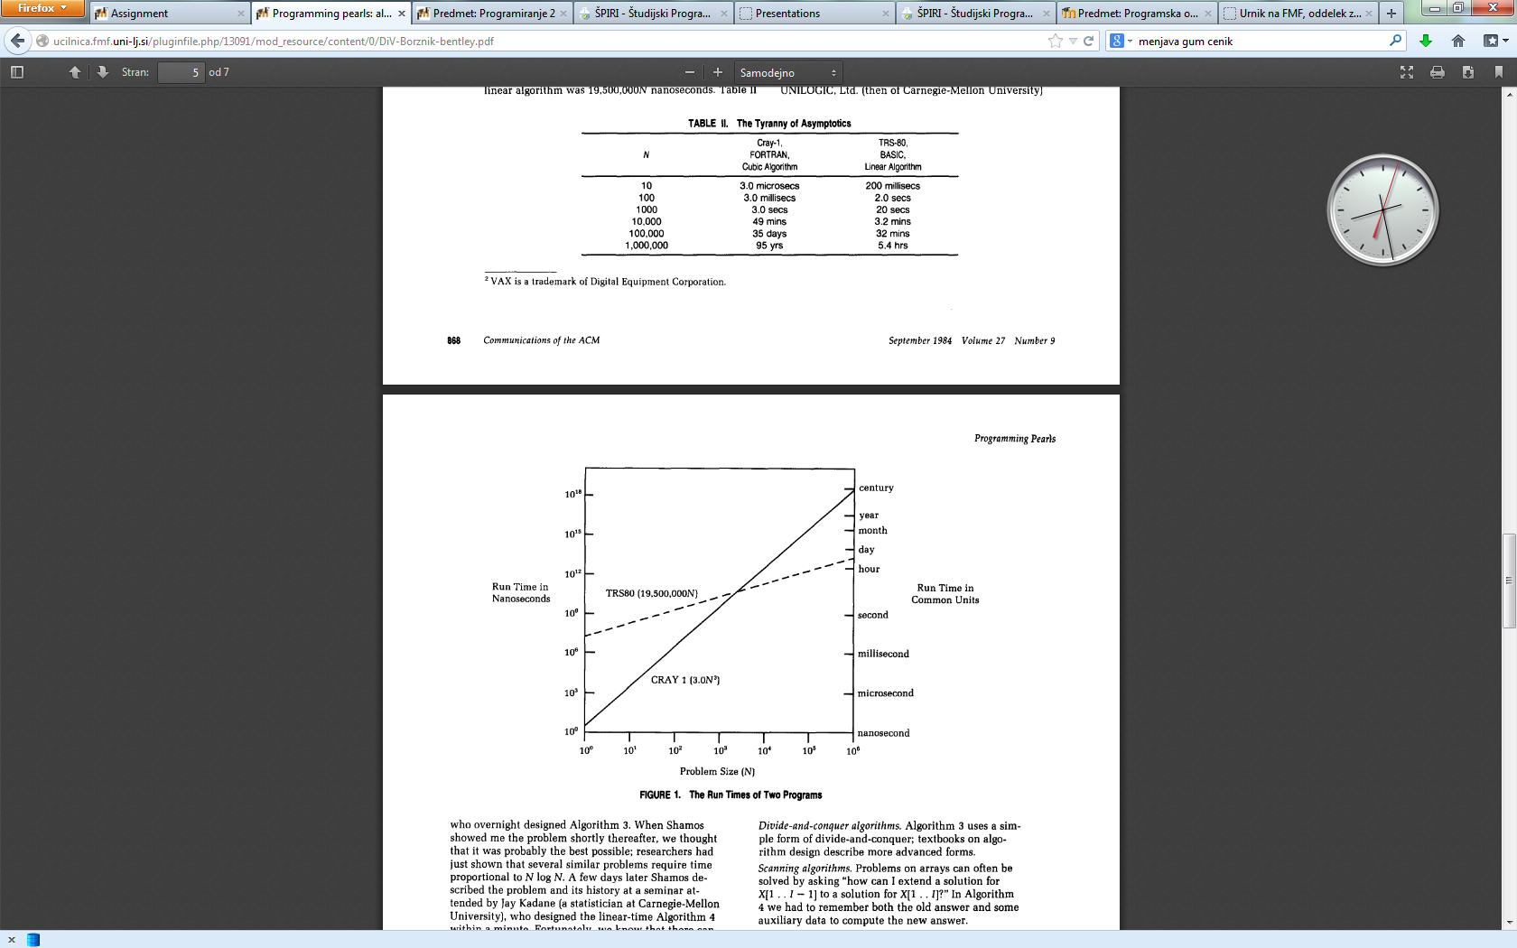
Iz članka J. Bentley, Algorithm design techniques
CACM 27 (1984), 9, 865 - 871

Slide 19
Iz članka J. Bentley, Algorithm design techniques
CACM 27 (1984), 9, 865 - 871

Slide 20
Kaj nam pove časovna zahtevnost?
Imamo algoritem, za katerega vemo, da je njegova časovna zahtevnost O(n).
Imamo problem velikosti 100.
Koliko časa se bo izvajal na računalniku?
  Ne vemo!
  Denimo, da je to trajalo 5 sekund.
Vzemimo problem velikosti 300
Koliko časa se bo ta izvajal?
  Ker je rast časa za ta algoritem linearna
  3x večji problem - 3x dlje, torej cca 15 sekund
Kaj pa problem velikosti 900?
  Ker je rast časa za ta algoritem linearna
  9x večji problem - 9x dlje, torej cca 45 sekund
Bo to res(nično) res?
      ne vemo, ali smo že dosegli tisto velikost problema, ko "zanemarjeni" členi (ki jih je "pojedla" O notacija) ne delajo "zgage")

Slide 21
Kaj nam pove časovna zahtevnost?
Imamo algoritem, za katerega vemo, da je njegova časovna zahtevnost O(n).
O času izvajanja za določeno velikost problema ne moremo napovedati nič!
A od neke velikosti problema dalje vemo, da bomo pri reševanju 5x večjega problema čakali na rešitev približno 5x dlje.

Slide 22
Kaj nam torej pove časovna zahtevnost?
Imamo algoritem, za katerega vemo, da je njegova časovna zahtevnost O(n²).
Imamo problem velikosti 100.
Koliko časa se bo izvajal na računalniku?
  Ne vemo!
  Denimo, da je to trajalo 5 sekund.
Vzemimo problem velikosti 300
Koliko časa se bo ta izvajal?
  Ker je rast časa za ta algoritem kvadratična
  3x večji problem - 9x (32 x) dlje, torej cca 45 sekund
Kaj pa problem velikosti 1000?
  Ker je rast časa za ta algoritem kvadratična
  10x večji problem - 100x dlje, torej cca 500 sekund
Seveda je to le napoved!

Slide 23
Kaj nam pove časovna zahtevnost?
Seveda smo pri obeh primerih HUDOOOO poenostavili
Dva algoritma
Dejanska čas. zahtevnost naj bo
  T1(n) = n – 95
  T2(n) = n / 100 + 4
Oba O(n)
T1(100) = 5, T2(100) = 5
T1(300) = 205, T2(300) = 12
T1(900) = 805, T2(900) = 13
T1(1800) = 1705, T2(1800) = 22
T1(3600) = 3505, T2(3600) = 40
T1(7200) = 7105, T2(7200) = 76
T1(14400) = 14305, T2(14400) = 148
Če podvajamo velikost problema, se rast časa “umiri” pri podvojenem času
Pri časovni zahtevnosti nas zanima asimptotična RAST časa v odvisnosti od velikosti problema

Slide 24
Prostorska zahtevnost
Celotna zgodba velja tudi za prostorsko zahtevnost
Zanima nas količina dodatnega prostora (spremenljivk ...)
Pogosto so problemi taki, da se, če želimo zmanjšati časovno zahtevnost, poveča prostorska zahtevnost in obratno.

Slide 25
Tri zahtevnosti
Običajno so algoritmi taki, da se čas izvajanja lahko zelo razlikuje, če so podatki
  "idealni"
  "običajni"
  "zlobni"
Npr. bisekcija
  Če iščemo ravno srednji podatek – idealni podatki – algoritem se takoj zaključi
  Če iščemo podatek, ki ga ni – "zlobni" podatki – največ dela
Zato: časovna zahtevnost v najboljšem primeru, najslabšem primeru in pričakovana časovna zahtevnost
  Minimalna
  Pričakovana
  Maksimalna

